Slide 1
Shadow Heist
kdt24gpr30006 保家蓮人

Slide 2
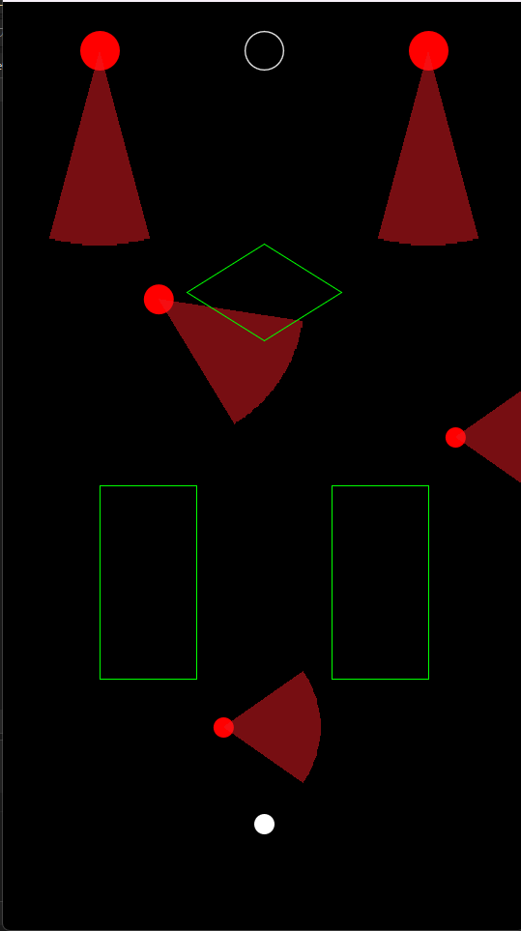
ゲームの概要
動いてくる敵の視線をかいくぐってゴールを目指すゲーム

Slide 3
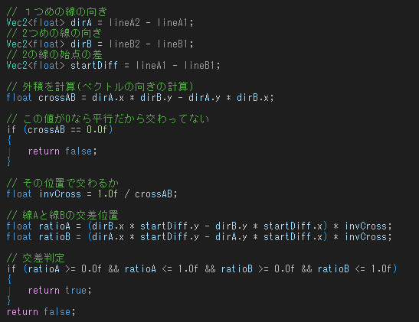
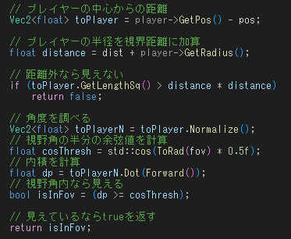
判定処理の実装
外積を使った線分同士の判定
内積を使った視野角判定の実装
Notes:
判定処理にこだわり、外積と内積を使った数学的なアプローチを取り入れました。 外積は線分同士の交差判定に使って、壁の当たり判定を正確に行えるようにしています。 内積は敵の視野角判定に使い、プレイヤーがどの方向にいるかを角度で判断できるようにしました。 これにより、自然でリアルな挙動を実現していま

Slide 4
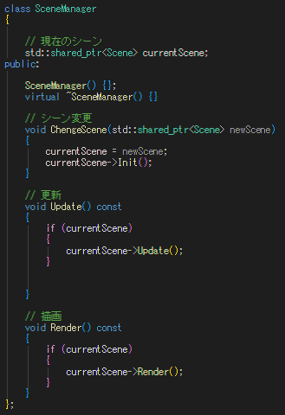
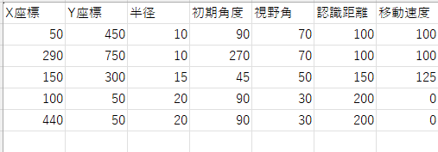
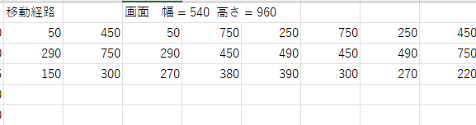
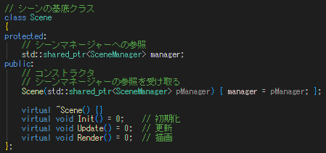
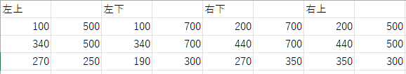
ゲームの拡張性
敵や壁の情報をcsv管理
有限状態機構を使ってシーンを管理

Slide 5
ご清聴ありがとうございました

